Slide 1


나.. 집 팔 수 있을까?
조2
서수민 최재영 임용희

Slide 2
(비싸게…)
나.. 집 팔 수 있을까?
조2
서수민 최재영 임용희

Slide 3
Sold Out
나.. 집 팔 수 있을까?
조2
서수민 최재영 임용희

Slide 4
목 차
01
주제 선정 배경
02
데이터 전처리 과정
03
모델링
1) 변수선택방법
2) 주성분분석 (PCA)
3) 릿찌/라쏘 회귀
04
평가/예측

Slide 5

#1
주제 선정 배경

Slide 6

Q&A
Hi! 저..이사가요 ^-^
Q
과연,
다니엘헤니가 집을 얼마에 팔 수 있을까
?

Slide 7
#1
데이터 전처리 과정

Slide 8
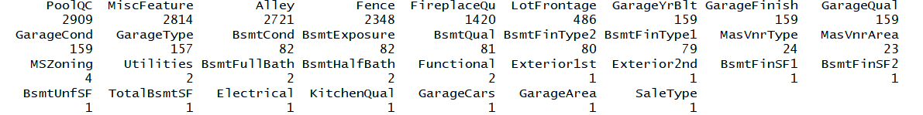

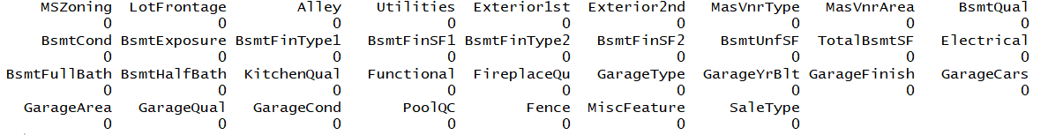
데이터 전처리
1) N/A 값 처리
수많은 N/A…
이렇게 바꿔보자!
N/A 없다
대표적으로 사용한 처리 방식 2가지 알아보자!
(이외의 처리방법은 *부록을 참조해주세요!)

Slide 9
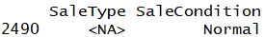
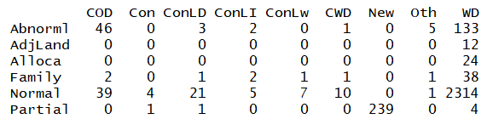
데이터 전처리
1) N/A 값 처리
① 유사 조건의 최빈값 대체
N/A값이 존재하는 행
SaleType
SaleCondition
SalesCondition이 Normal인 SaleType중 최빈값인 WD 선택
*MSZoning, functional, Electrical, kitchenqual, utilities, garagecond, bsmtexposure, SaleType… 위와 같은 방식으로 처리

Slide 10
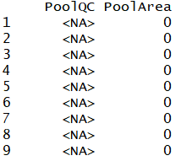
데이터 전처리
1) N/A 값 처리
② other/none으로 표기
Pool Area(면적)에 관해 0으로 표기
당연히 pool quality에 대한 정보가 부재
poolQC에 none이라고 채움
(0으로 표기하는 방법도 있으나, 다른 항목들이 수치형이 아님!)
<이후 일괄처리>
*Exterior1st, Exterior2nd, MasVnrType, fence, MiscFeature, alley, fireplace…위와 같은 방식으로 처리

Slide 11
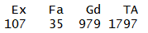
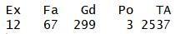
데이터 전처리
2) 범주형 자료 처리
① 좋고,나쁨의 팩터화
Quality에 관한 변수
Condition에 관한 변수
Ex(Excellent, 5 ), Gd(Good, 4 ), TA(Average/Typical, 3 ),
FA(Fair, 2 ), Po(Poor, 1 ) 팩터화
* 'ExterQual', 'ExterCond', 'GarageQual', 'GarageCond', 'FireplaceQu', 'KitchenQual', 'HeatingQC', 'BsmtQual', 'BsmtCond','PoolQC'

Slide 12
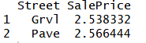
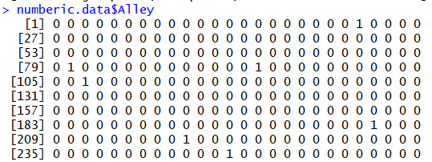
데이터 전처리
2) 범주형 자료 처리
② One-hot Encoding
범주형 자료 : Street
카테고리에 따른
SalePrice 평균
기준 변수 외 변수는 0 , 기준 변수는 1 로 코딩
*Street, Alley … 위와 같은 방식으로 처리

Slide 13
#2
모델링

Slide 14




모델링: 누가 가장 정확할까요?
2) 주성분분석
1) 변수선택방법
3) 릿찌/라쏘 회귀
최종평가는 내가!

Slide 15

평가 기준
공정하게 가장 좋은 모델을 뽑기 위해 기준을 3개 준비했어요!
평균 제곱 오차 루트값(RMSE) : 오차의 합 / 작을수록 좋다!
R-square값 : 데이터가 회귀에 잘 적합 되었는지?/ 클수록 좋다!
F test의 p-value가 유의수준 아래인가?
: 모델이 유의한가? (변수 각각은 t-test)
*자세한 설명은 부록을 참조하세요

Slide 16
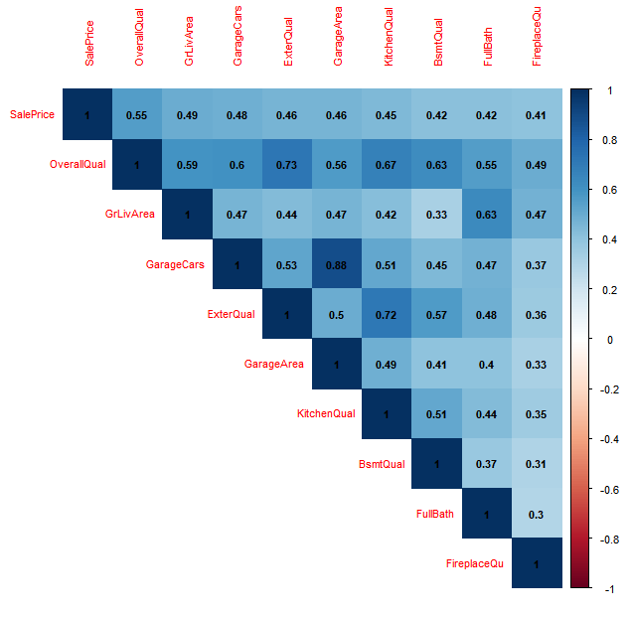
모델링
1) 상관관계
변수 별 상관관계
1. OverallQual (0.55)
2. GrLivArea (0.49)
3. GarageCars (0.48)
4. ExterQual (0.46)
4. GarageArea (0.46)
…
10. FireplaceQual (0.41)

Slide 17

모델링
1) 릿찌/라쏘 회귀
Ridge 회귀는 라벨값과 예측값 사이의 오차, 평균제곱오차(MSE)와 penalty(L2-norm)를 최소로 만드는 선형 회귀 방법입니다.
그러면 Ridge와 Lasso의 차이는 뭐죠?
Ridge 회귀의 penalty(L2-norm)는 0에 가까워질 뿐 0이 되지 않고, Lasso 회귀의 penalty(L1-norm)는 0이 될 수 있어요. 특성 중 일부만 중요하다면 Lasso가 적절하죠.

Slide 18
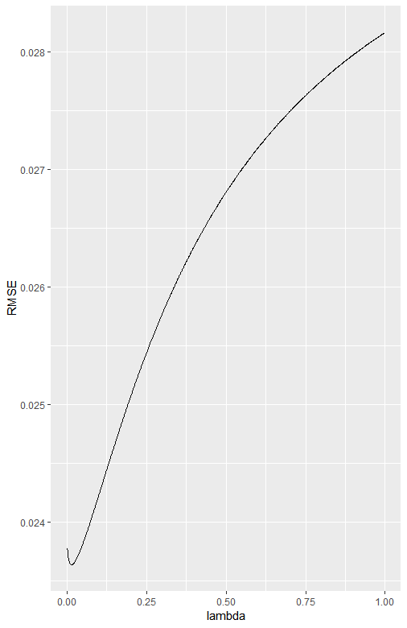

모델링
1) 릿찌/라쏘 회귀
Summary로 자세히 살펴보자!
[Ridge]
Adjusted R-square : ?
P-value: 유의수준 아래
RMSE : 0.02364075
내가 젤 낮지?

Slide 19
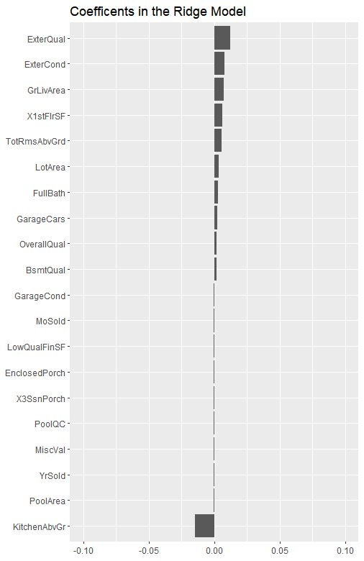
모델링
1) 릿찌/라쏘 회귀
Summary로 자세히 살펴보자!
[Ridge]
Adjusted R-square : ?
P-value: 유의수준 아래
RMSE : ?
내가 젤 낮지?

Slide 20

모델링
1) 릿찌/라쏘 회귀
Summary로 자세히 살펴보자!
[Lasso]
Adjusted R-square : ?
P-value: 유의수준 아래
RMSE : ?

Slide 21
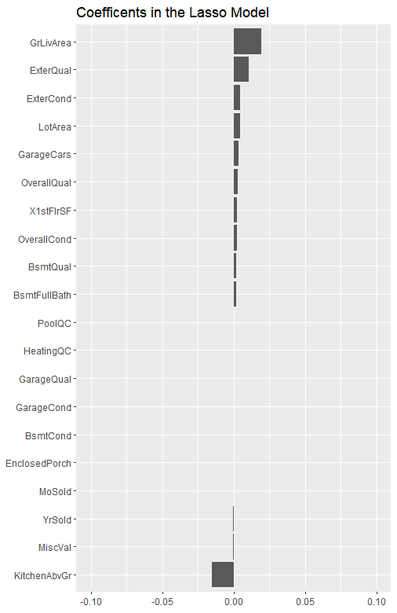
모델링
1) 릿찌/라쏘 회귀
Summary로 자세히 살펴보자!
[Lasso]
Adjusted R-square : ?
P-value: 유의수준 아래
RMSE :

Slide 22
모델링
오케이~ 기안이는
Adjusted R-square ?
P-value: 유의수준 아래
RMSE: ?
혜진이는 더 궁금해지는 걸~?

Slide 23

모델링
2) 주성분 분석(PCA)
주성분 분석에 대해서 자세히 알고 싶다면 *부록을 참고해주세요!
여러분 PCA 들어보셨죠?
(수업에 나왔잖아여~)
주성분 분석
(PCA: Principal Component Analysis) 은
서로 상관성이 높은 변수들이 있는
데이터의 차원을 축소하는 기법이죠!
변수들 간의 상관관계가 높은 다중공선성을
해결해줄 수 있어요 >_<

Slide 24

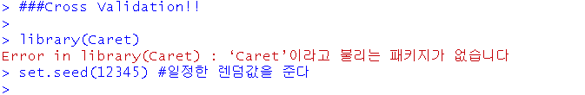
모델링
2) 주성분 분석(PCA)
변수가 너무 많아요……;;;
물론 에러도…
변수 79개 다..? ㅠㅠ
Numeric Data (수치형 자료)만?
Categoric Data (범주형 자료)만?

Slide 25
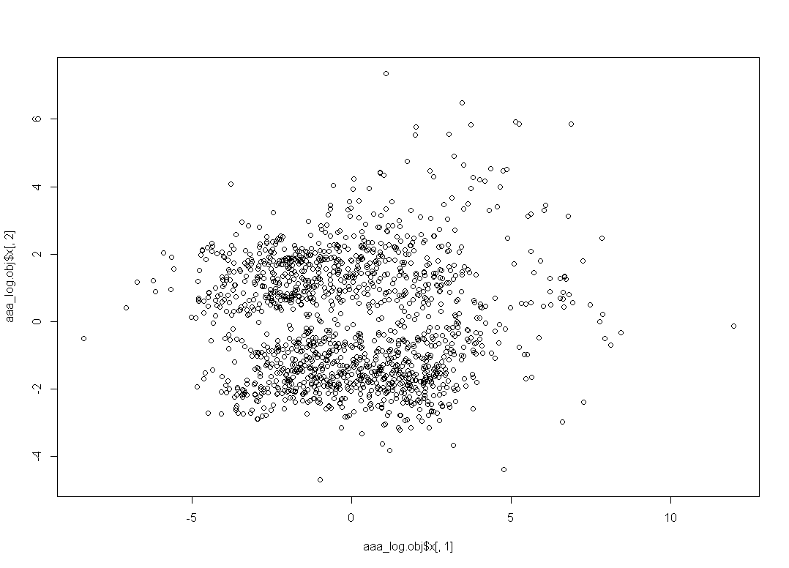
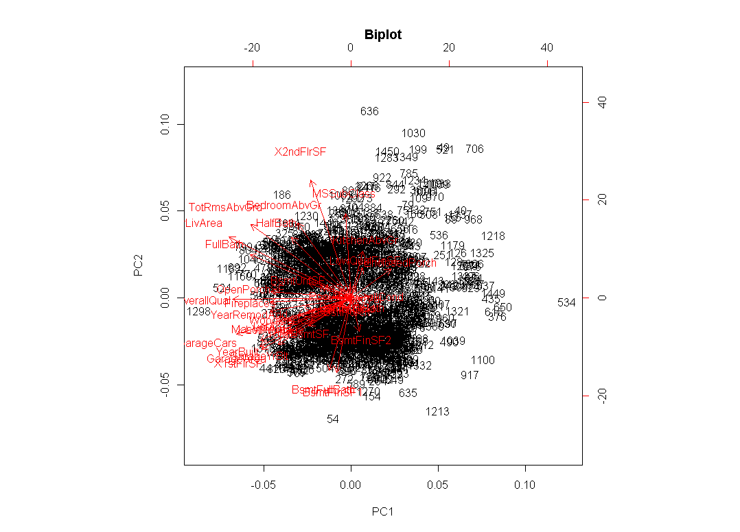
모델링
2) 주성분분석(PCA)
# PCA 분석은 prcomp라는 함수 이용!
> aaa_log.obj <- prcomp(aaa_log,scale=TRUE)

Slide 26

모델링
2) 주성분분석(PCA)
주성분의 개수를 정하는 법?
어떤 걸로 하지?
1. 총 변이에 대한 공헌도 :
Cumulative Proportion의 값이 80% 이상인 것까지 하는 것이 통상적임 (80, 85%)
2. 개별 고유값의 크기 :
분산값 즉 표준편차(Standard deviation)의 제곱의 수치가 1이상인 경우를 쓴다.
3. Screeplot을 통한 판단 :
Screeplot : 수평축에 주성분을 놓고 수직축에 해당 주성분에 대응하는 고유값을 연결한 차트!
그래프가 완만해 지는 부분 이전까지만 활용하는 것이 바람직하다는 것이다.

Slide 27
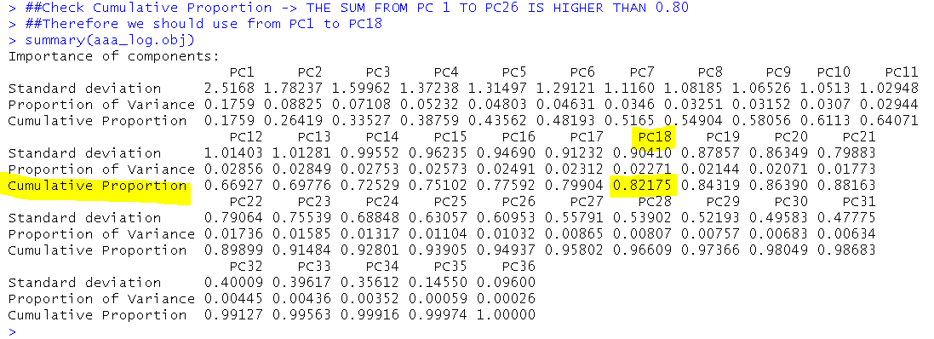
모델링
2) 주성분분석(PCA)
주성분의 개수를 정하는 법?
1. 총 변이에 대한 공헌도 :
Cumulative Proportion의 값이 80% 이상인 것까지 하는 것이 통상적임 (80, 85%)
주성분분석에 대해서 자세히 알고 싶다면 *부록을 참고해주세요!

Slide 28
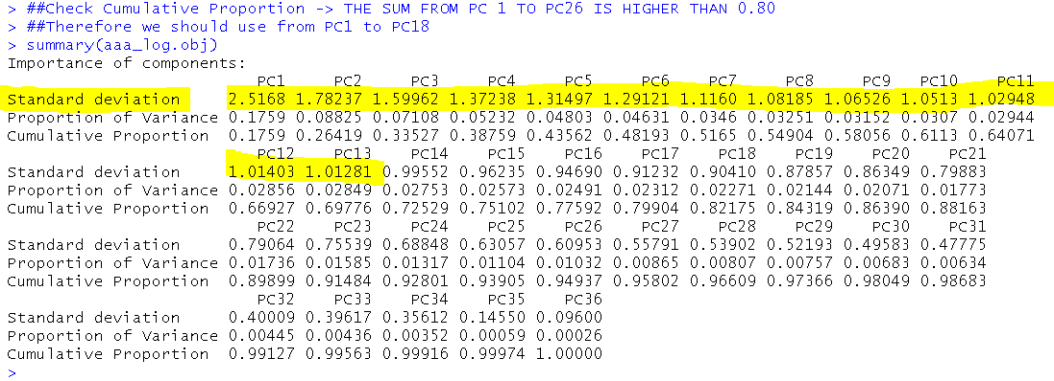
모델링
2) 주성분분석(PCA)
주성분의 개수를 정하는 법?
2. 개별 고유값의 크기 :
분산값 즉 표준편차(Standard deviation)의 제곱의 수치가 1이상인 경우를 쓴다.
주성분분석에 대해서 자세히 알고 싶다면 *부록을 참고해주세요!

Slide 29
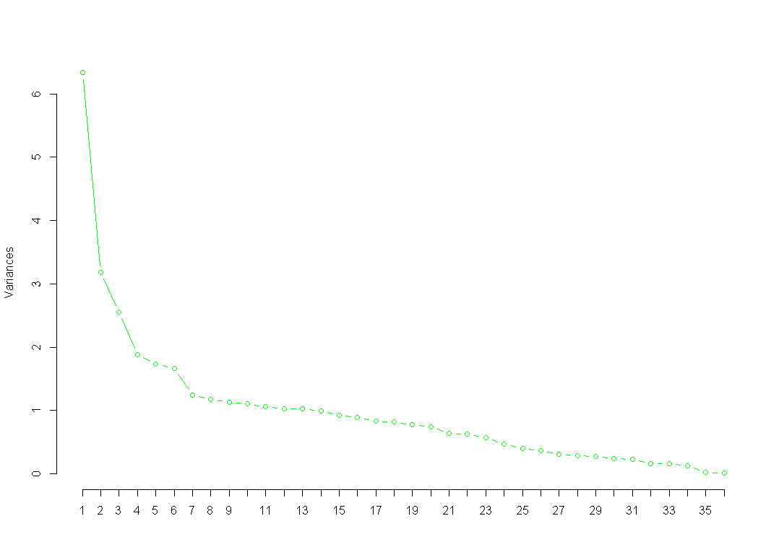
모델링
2) 주성분분석(PCA)
주성분의 개수를 정하는 법?
3. Screeplot을 통한 판단 :
Screeplot : 수평축에 주성분을 놓고 수직축에 해당 주성분에 대응하는 고유값을 연결한 차트!
그래프가 완만해 지는 부분 이전까지만 활용하는 것이 바람직하다는 것이다.

Slide 30

모델링
2) 주성분분석(PCA)
주성분의 개수를 정하는 법?
3. Screeplot을 통한 판단 :
Screeplot : 수평축에 주성분을 놓고 수직축에 해당 주성분에 대응하는 고유값을 연결한 차트!
그래프가 완만해 지는 부분 이전까지만 활용하는 것이 바람직하다는 것이다.
주성분 개수=18개

Slide 31

모델링
2) 주성분분석(PCA)
변수 79개 다..? ㅠㅠ
Numeric Data (수치형 자료)만?
Categoric Data (범주형 자료)만?

Slide 32
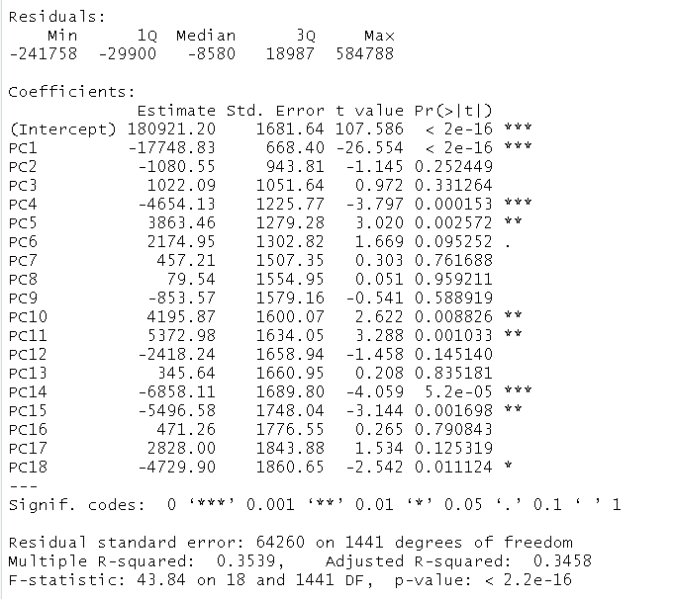

모델링
2) 주성분분석(PCA)
Summary로 자세히 살펴보자!
Adjusted R-square : 0.3458
P-value: 유의수준 아래
RMSE:
뭐야 ㅜㅜ 결과가 안 좋네
힘들게 했는데 …

Slide 33
모델링
오케이~ 혜진이는
Adjusted R-square : 0.3458
P-value: 유의수준 아래
RMSE:
아쉽게도! 기안이 승!
마지막으로 나래는~?

Slide 34

모델링
3) 변수 선택 방법
힘들게 전처리 했으니깐, 내 방법으로 예측하자!
‘변수선택 방법’보다
정확한 예측방법은 없어!
(R에서 자동으로 유의미한 변수를 뽑아준다고!)

Slide 35

모델링
3) 변수 선택 방법
변수선택 방법이 뭔지 궁금하시죠?
간단하게 설명하면, R에서 유의미한 변수 조합을 탐색하여
최고의 조합을 뽑아내는 겁니다!
여러가지 변수 선택방법이 있지만, 그 중에서
Hybrid approach를 이용해보았습니다!
변수선택 방법에 대해서 자세히 알고 싶다면 *부록을 참고해주세요!

Slide 36
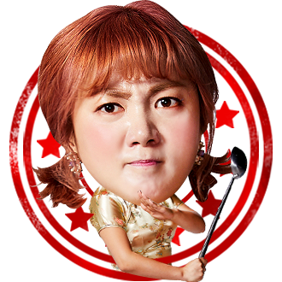
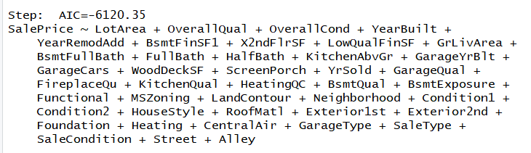
모델링
3) 변수 선택 방법
Hybrid approach는 AIC가 작은 모델을 계속
탐색한답니다! 가장 작은 모델이 나올 때까지 멈추지 않고 계속되죠… (변수가 많아서 시간이 오래 걸립니다TT)
최종 선택된 모델!
이 변수들이 유의미하다!

Slide 37
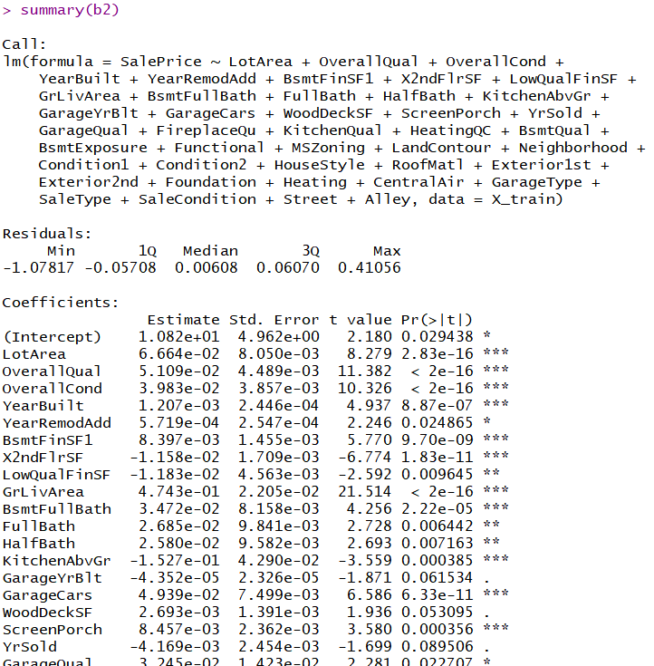

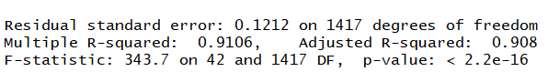
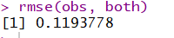
모델링
3) 변수 선택 방법
Summary로 자세히 살펴보자!
Adjusted R-square : 0.908
P-value: 유의수준 아래
RMSE: 0.1193778
나보다 낮은 사람 있어?

Slide 38
예측

Slide 39

평가
과연 모델링의 승자는?
과연 승자는 ?????!!!!!(두구두구)
가장 낮은 오차와 높은 정확률을 가진 사람은…
승자는 박나래!!!!!!!!!

Slide 40

예측
다니엘 헤니 집 가격을 예측해봅시다!
와 ! 간단한 변수선택방법이 오차가 가장 작을 줄 몰랐네요!
유의미하게 도출된 변수는
OverallQual, OverallCond, YearBuilt, Neighborhood
kitchenQual, SaleType 등이 있네요!
그럼 이걸 가지고 직접 예측을 해봐야죠?!
Train data를 예측해봅시다!

Slide 41
예측
다니엘 헤니 집 가격을 예측해봅시다!
다니엘 헤니 집 조건을 다시 확인해봅시다!

Slide 42
평가
Test data 예측하기!
OverallQual, OverallCond, YearBuilt, Neighborhood, kitchenQual, SaleType 등의 조건을 고려했을 때…
대략적인 가격은 (두구 두구)

Slide 43


평가
Test data 예측하기!
예측한 sales price는 156925.8$ 입니다!!
Thank you 나래! 우리 집의 가격을 알아냈어!

Slide 44
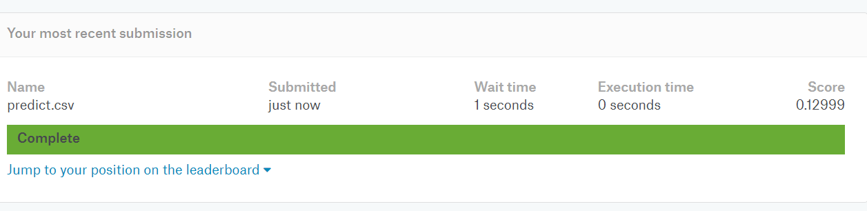
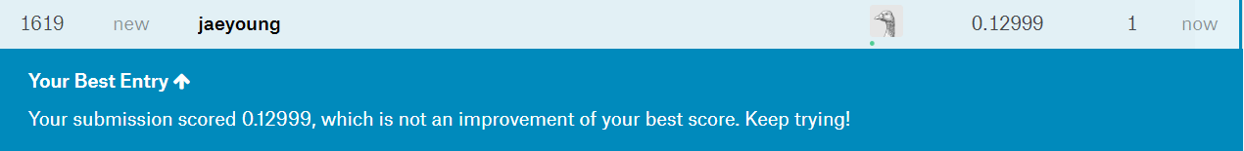
평가
-Competition 제출
아쉽게도 1619등이지만..!

Slide 45
*부록

Slide 46


부록
<N/A 값 처리 실수>
유사 값 대체
GarageYrBlt의 경우 159개의 N/A 존재
BUT 창고가 만들어진 해의 정보와 관련된 것이 없다?!
GarageYrBlt=House.YearBuilt인 경우가 OBS(2919개)중 2216개 동일
집이 만들어진 해의 정보를 창고가 만들어진 해로 대입!
이렇게 처리해도 괜찮을까?

Slide 47

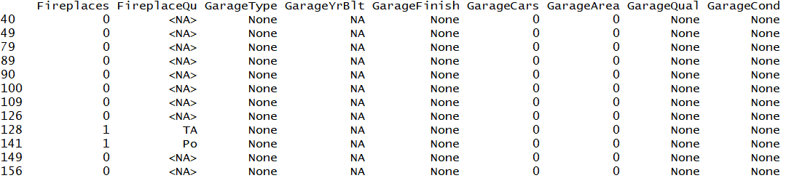
데이터 전처리
1) N/A 값 처리
데이터로 확인해보자!
② 유사 값 대체
garageYrBlt 가 N/A인 행
GarageYrBlt의 경우 159개의 N/A 존재
BUT 창고가 만들어진 해의 정보와 관련된 것이 없다?!
GarageYrBlt=House.YearBuilt인 경우가 OBS(2919개)중 2216개 동일
Garage가 없는 곳으로 파악된다
집이 만들어진 해의 정보를 창고가 만들어진 해로 대입!
GarageYrBlt = 0으로 표기

Slide 48
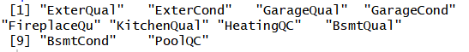
데이터 전처리
왜 범주형 자료 처리를 했을까
범주형 자료 : 문자형으로 표현되어 연산에서 에러 유발
Factor로 바꾸고, 수치형 자료 생성!
회귀를 돌리기 위해서는 factor 처리를 해야하기 때문!
Train 과정 시, 에러 유발하지 않도록 함

Slide 49
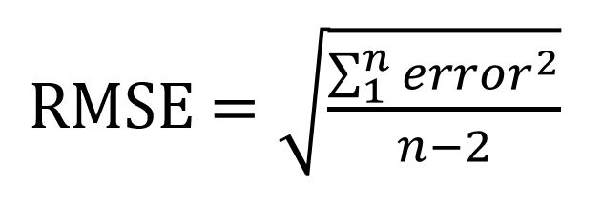
부록
평가 기준
RMSE: 평균 제곱 오차의 루트값
실험이나 관측에서 나타나는 오차(Error)를 제곱(Square)해서 평균(Mean)한 값의 제곱근(Root)
RMSE값은 작을수록 정밀도가 높은 것

Slide 50
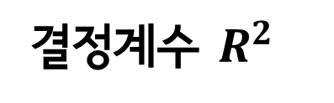
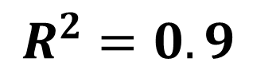
부록
평가 기준
<Adjusted R-square>
결정계수 $R^{2}$
: 주어진 데이터에 선형모형이 잘 적합 되었는지를 평가할 수 있는 척도
-Adjusted R-square 는 R-square 보다 상위호환 버전!
-설명변수의 개수에 대한 패널티를 부과해줘서 설명변수가 많은 우리 모델에 적합하다!
$R^{2}=0.9$
회귀식이 데이터의 90%를 설명한다

Slide 51




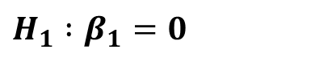
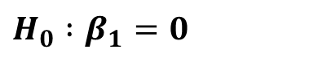

부록
평가 기준
T-test 와 F-test 차이점?
$$Y_{i}=β_{0}+β_{1}X_{1}+β_{2}X_{2}+ ⋯$$
F-test
T-test
$$H_{0} :β_{1}=β_{2}=⋯{=β}_{k}=0$$
$H_{0} :β_{1}$ $=0$
$$H_{1} :Not all{ β}_{i}=0$$
$H_{1} :β_{1}$ $=0$
$▶$모델의 유의성 확인
$▶$변수의 유의성 확인
F-test 결과, p-value < 유의수준(ex 0.05) : 유의한 모형이다.
T-test 결과, p-value < 유의수준(ex 0.05) : 유의한 변수이다.

Slide 52

부록
<변수선택방법>
▶ 변수 선택의 기본 원리
데이터에 대한 설명력이 뛰어나며, 동시에 단순한 형태를 가지는 모형을 찾는 것을 목표로 한다.
▶ 변수 선택의 4가지 방법
Best Subset Selection
Forward Stepwise Selection
stepwise
Hybrid
Backward Stepwise Elimination

Slide 53
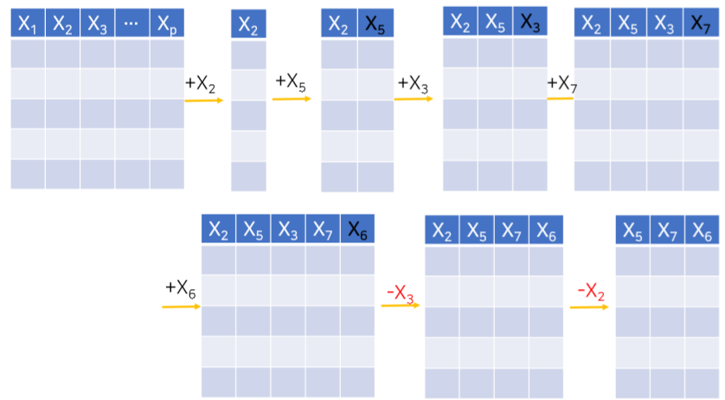
부록
<변수선택방법>
▶ Hybrid approach의 예시
전진 선택과 유사한 방식으로 모델에 순차적으로 변수가 추가,
새 변수를 추가한 후 모형 적합성을 개선하지 않는 변수를 제거할 수도 있다.

Slide 54
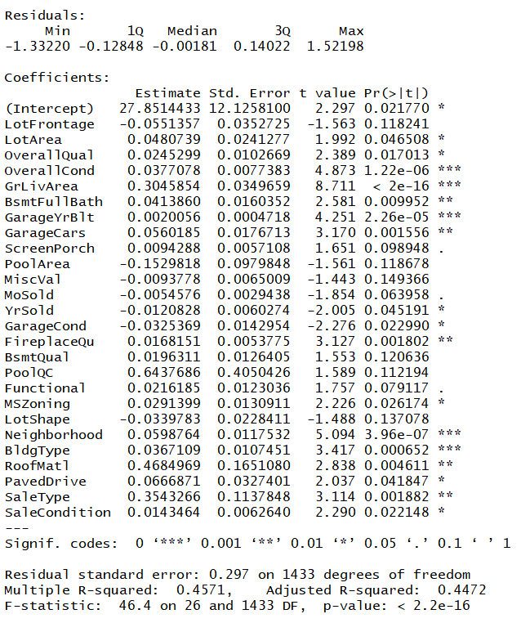
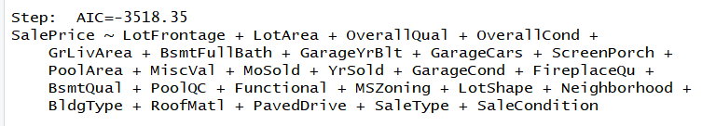
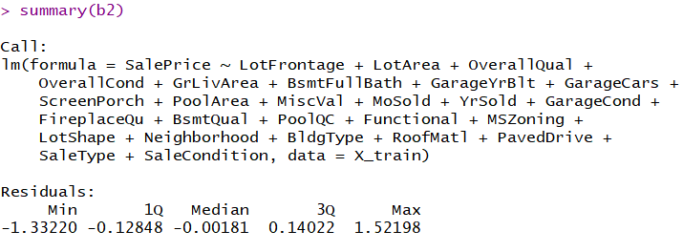
부록
<변수선택방법-hybrid 결과>

Slide 55
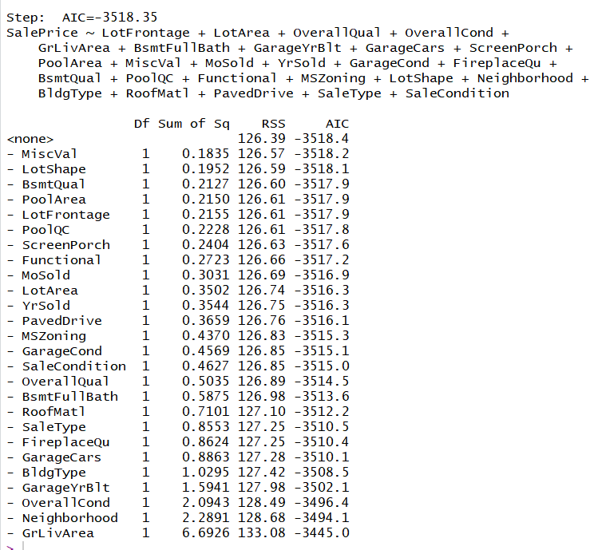
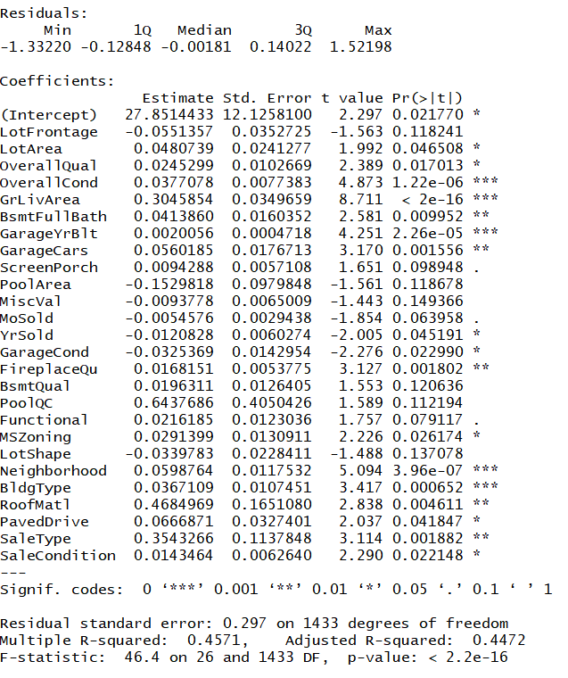
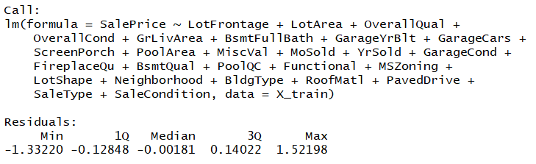
부록
<변수선택방법-backword 결과>

